Slide 1
資訊科技在學校與班級 的應用及推動模式 <<應用與分享>>
報告人:楊易霖

Slide 2
班級應用篇
1.班親會的應用
2.班級教學上的應用篇

Slide 3
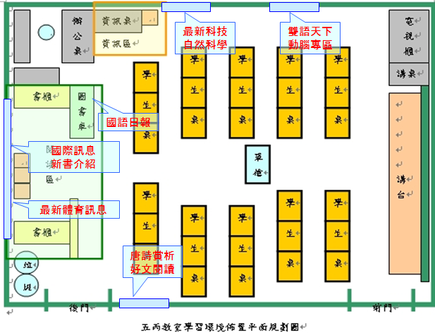
1.班親會的應用

Slide 4
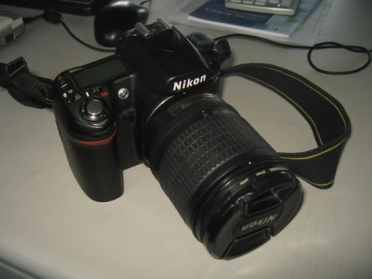
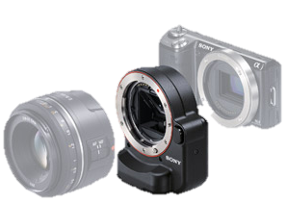
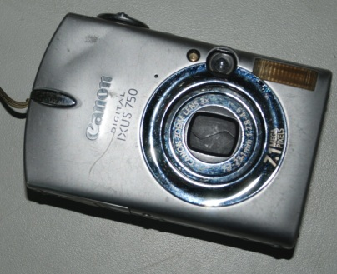
老師的好幫手~相機
1.班親會的應用
一般相機
數位相機
單眼相機
儲存空間多
保存容易
可修改
紀錄
保存
手機相機
類單眼相機
建議可以給老師每人一台
讓老師方便紀錄

Slide 5
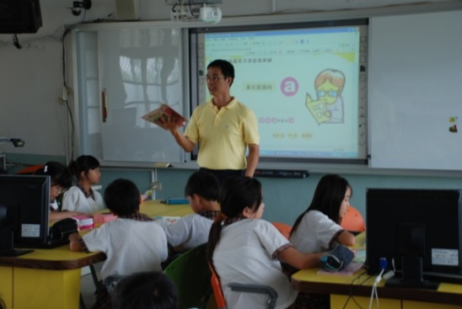
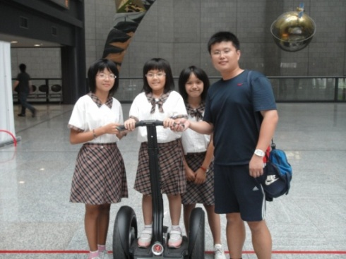
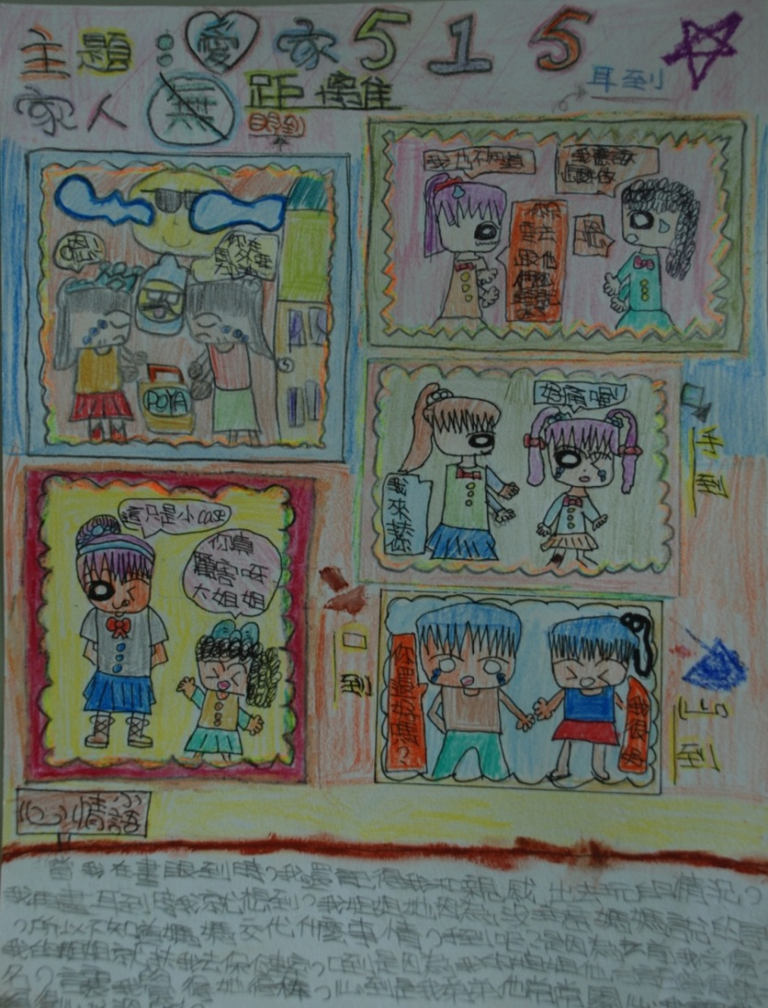
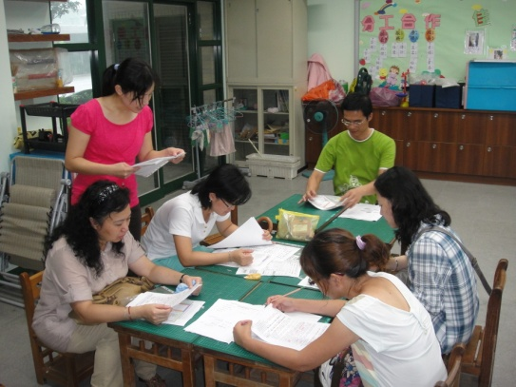
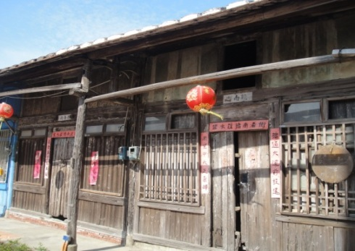
資訊科技-相機用途 篇
1.班親會的應用
教學紀錄
學習紀錄
行政檔案紀錄
教材蒐集
學生蒐集觀察資料
學生、行政、老師皆可以使用
紀錄學生作品

Slide 6
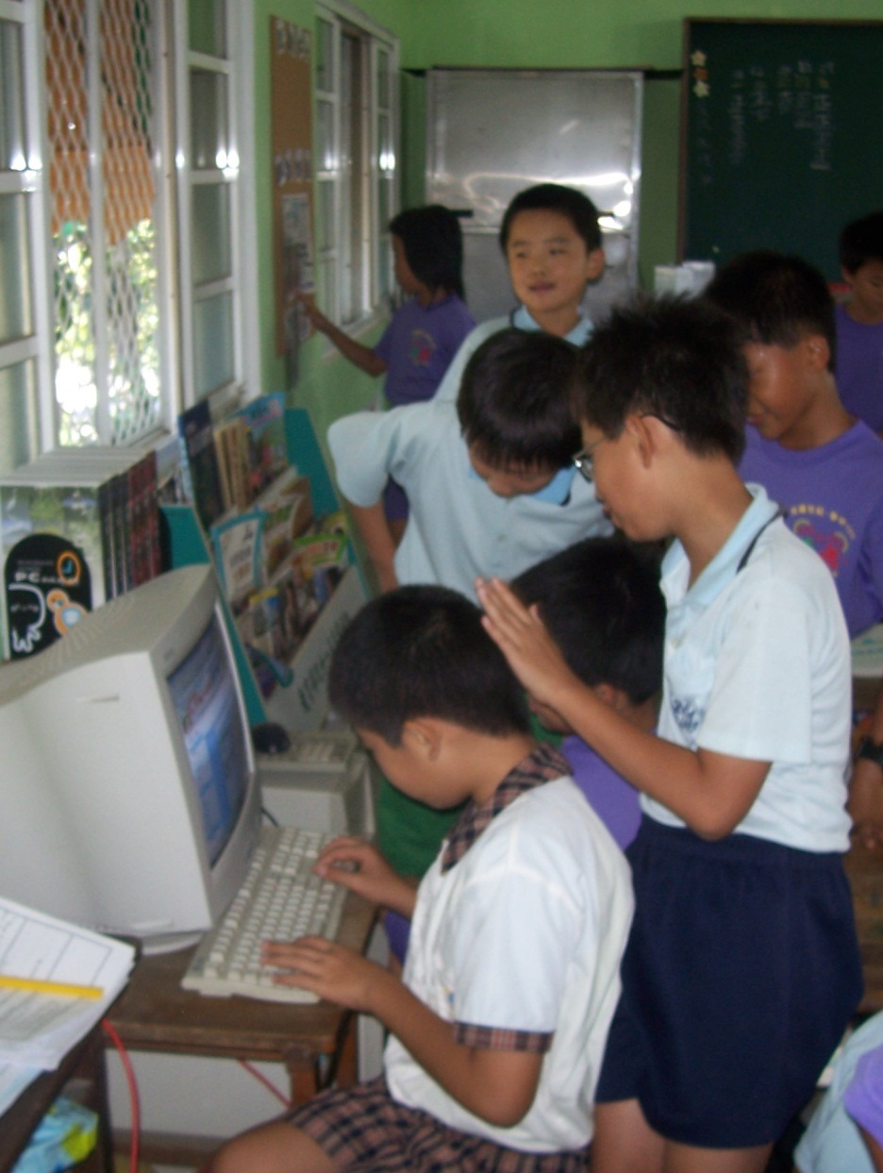
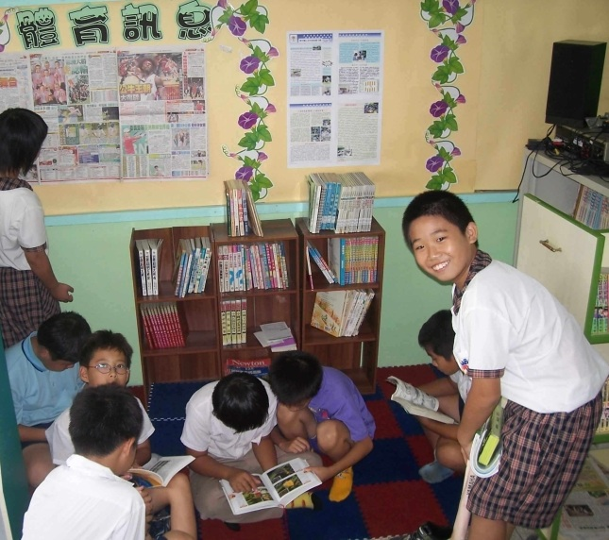
1.班親會的應用
學習紀錄

Slide 7
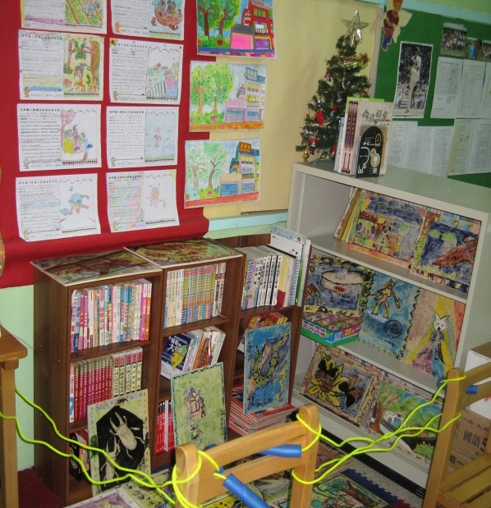
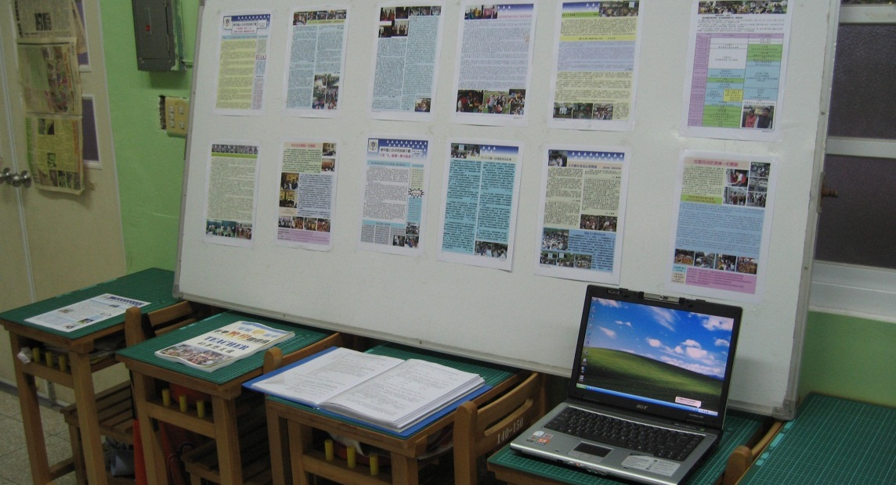
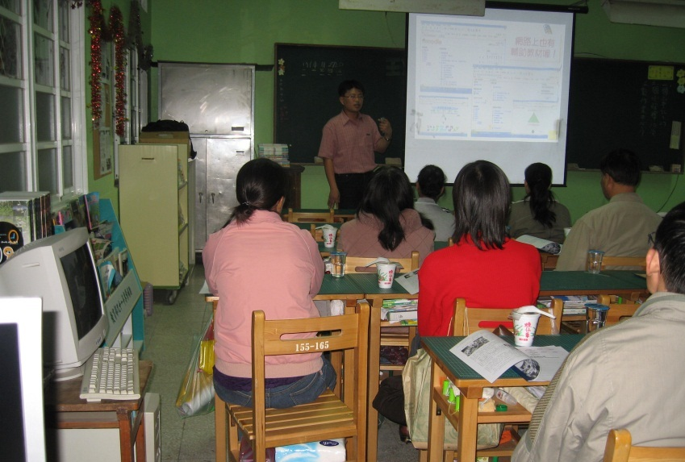
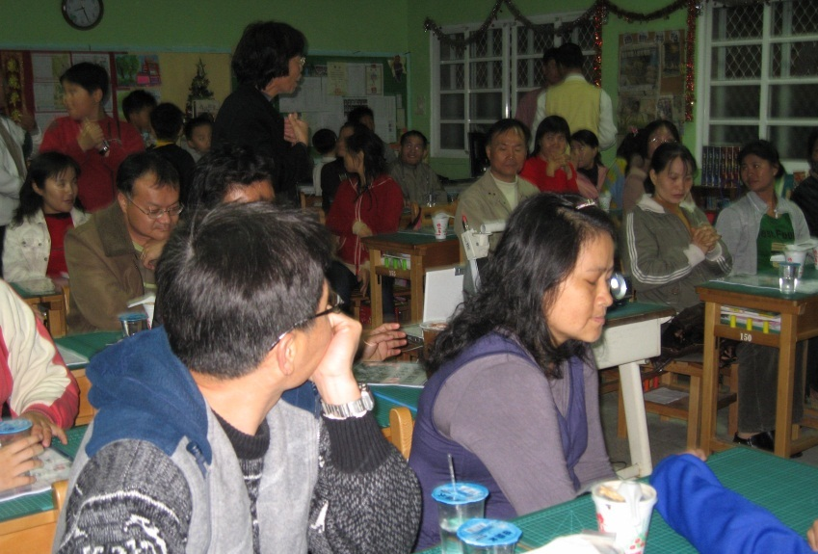
1.班親會的應用

Slide 8
1.班親會的應用
每個孩子都是父母心中的寶貝，父母將孩子送到學校後，
是否可以提供一個讓父母安心的學習環境?
讓家長了解孩子在學校的學習?
因了解才會體諒
因了解才會支持
班親會影片~照片1
班親會影片~照片2
班親會影片~照片加文字

Slide 9
資訊科技-可搭配的軟體介紹
1.班親會的應用
GOM Player
GOM Player 是一款本身裝有視訊播放所需的解碼，佔用系統資源少，並且能以最優秀的畫質來觀看多種格式影片的播放程序。
好用影音播放軟體。

Slide 10
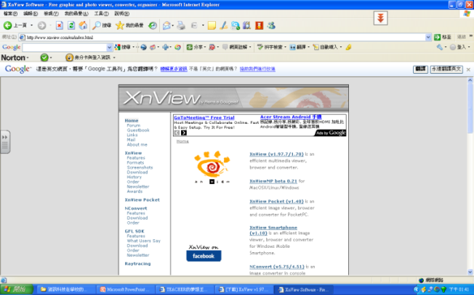
1.班親會的應用
資訊科技-可搭配的軟體介紹
除了轉檔的功能，當然 XNview 也具有瀏覽圖檔的功能，所以您也可以當它是個秀圖管理的程式來加以使用。XNview 還內建了多種的影像特效功能如模糊化、均化、浮雕等眾多的特效，讓你的創意可以更加的延展而不受任何拘束。 優秀的 XNview 還有許多好用的功能喔!!!如幻燈片播放的功能可以方便您作簡報，螢幕補捉的功能可以讓您的網頁或者文件更加生動，另外如果您慣於使用其它語系的操作介面，XNview 還內建了包含簡繁中文等四十多國語言介面可供挑選。
http://www.xnview.com/

Slide 11
1.班親會的應用
97班親會資料、99班親會資料

Slide 12
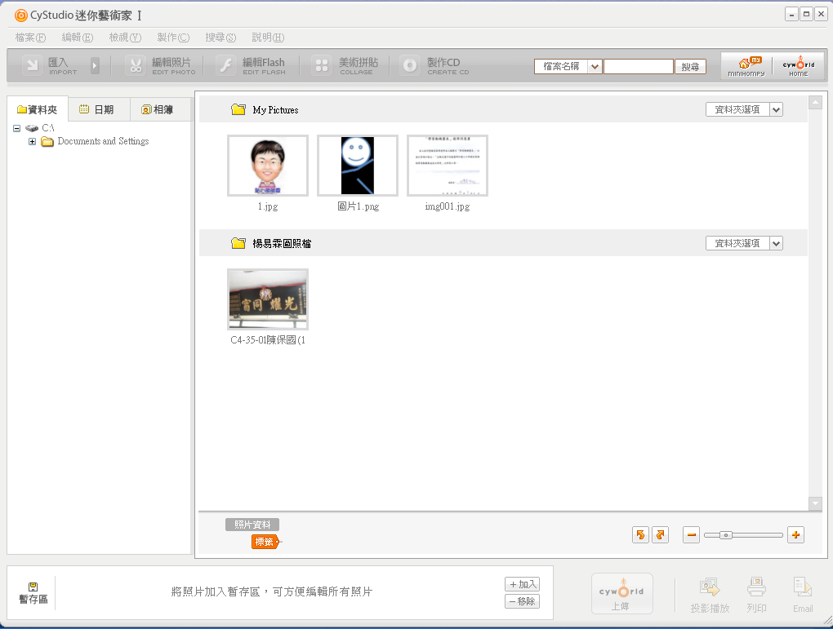
資訊科技-可搭配的軟體介紹
1.班親會的應用
CyStudio迷你藝術家
CyStudio迷你藝術家還提供許多現成工具，包括要進行多張照片組合排版、合成小道具到照片裡、為人物加上漫畫式的對話框等等，全都僅需簡單的滑鼠點選動作就能完成，就像玩大頭貼一樣簡單哩！
1.自動搜尋
2.編輯圖片 3.美術拼貼
4.Flash功能 5.直接上傳 6.製作CD
編輯照片製作成果，非常的方便。

Slide 13
資訊科技-用在攝影介紹 篇
2.班級教學上的應用篇用
手機
數位相機
錄製時間有限制
也有高畫質的錄製
方便，30分鐘內
收音
畫質較差
應急可以
攝影機
長時間錄製
攜帶部分較不方便
效果較好
卡帶
光碟
硬碟
數位相機兼具照相及錄影，非常適合班級老師使用。

Slide 14
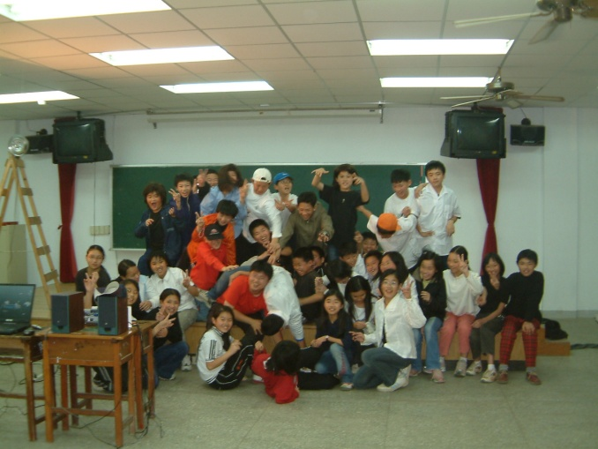
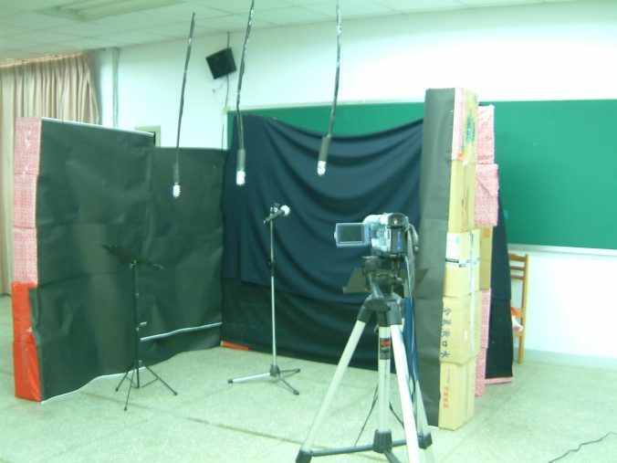
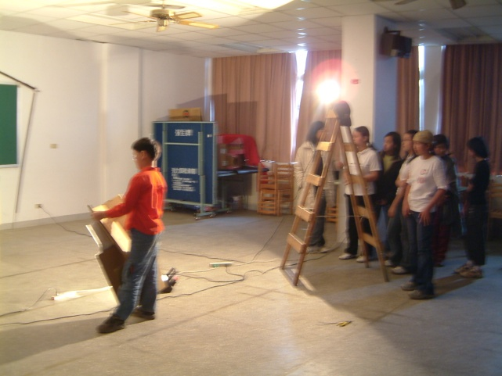
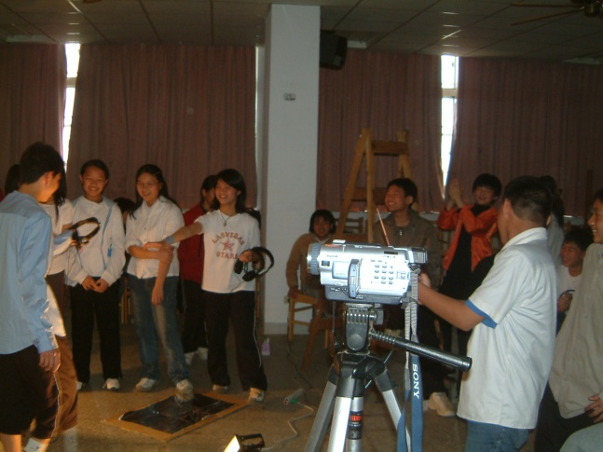
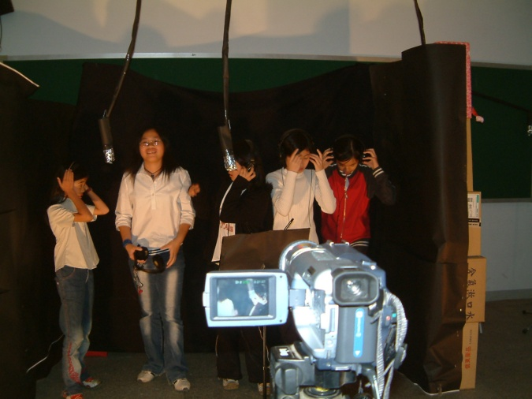
資訊科技-應用於班級經營
2.班級教學上的應用篇用
得不償失
手牽手

Slide 15
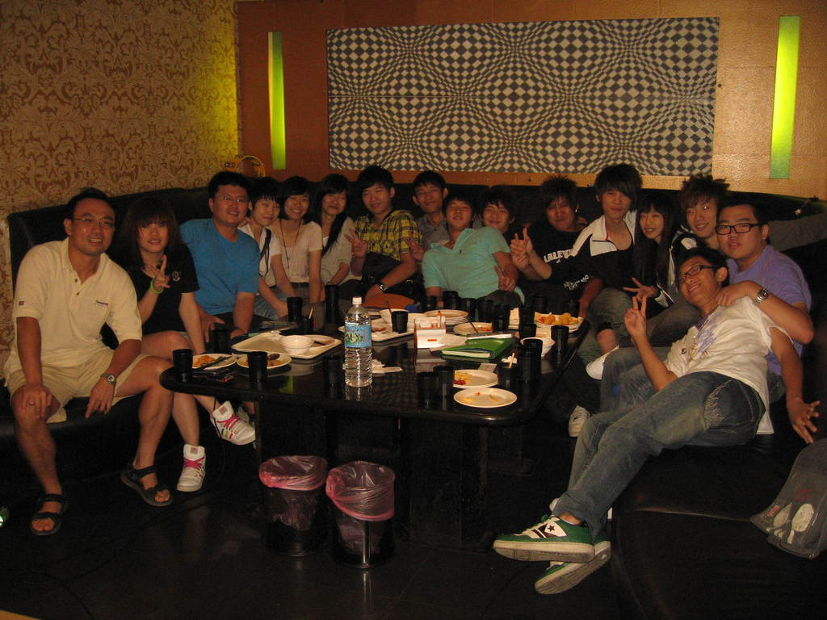
資訊科技-應用於班級經營
2.班級教學上的應用篇用
分隔八年後，與孩子的聚會

Slide 16
2.班級教學上的應用篇用
班級經營成果~百年學甲，e展風華

Slide 17
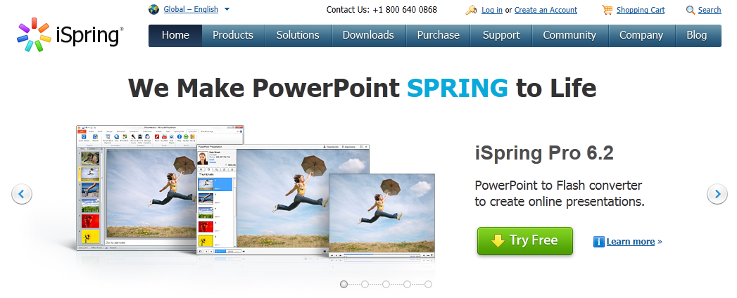
2.班級教學上的應用篇用
iSpring能將你的PowerPoint投影片轉換成高品質的Flash影片，還能保留原本的動畫效果，能讓你的投影片的用途更為廣泛、更容易散佈，而且相容於更多的瀏覽器及作業系統。
http://www.ispringsolutions.com/

Slide 18
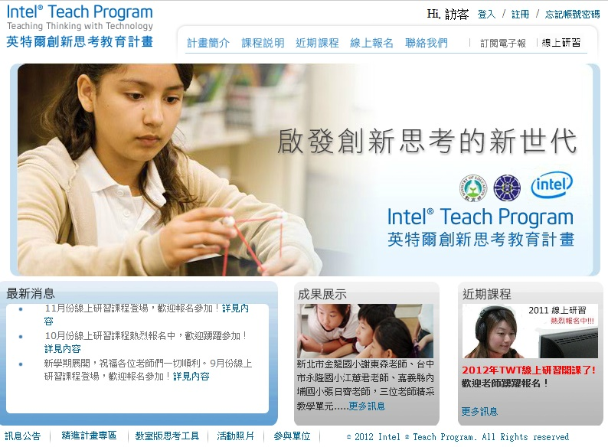
2.班級教學上的應用篇用
http://twt.csie.ntnu.edu.tw/

Slide 19
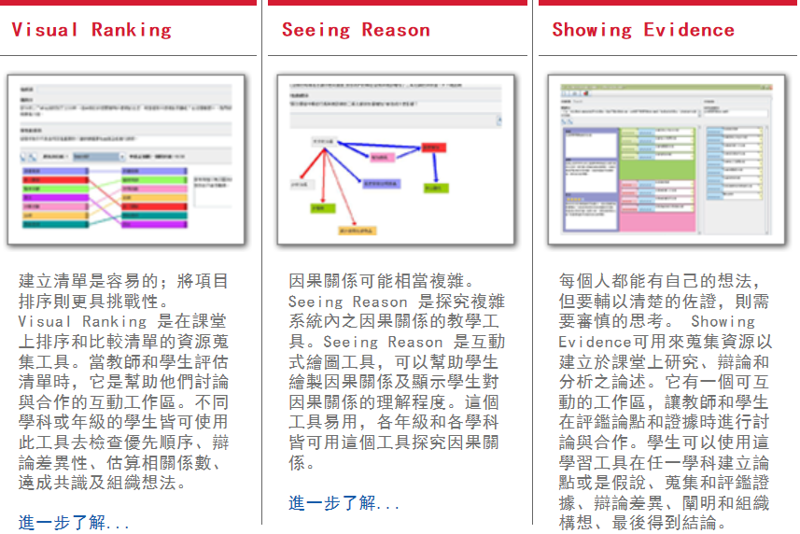
2.班級教學上的應用篇用

Slide 20
2.班級教學上的應用篇用
『經貿全球化的挑戰』/『全球化』好嗎？

Slide 21
2.班級教學上的應用篇用
國際交流計畫

Slide 22
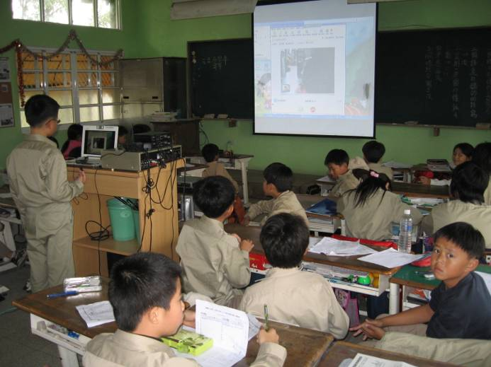
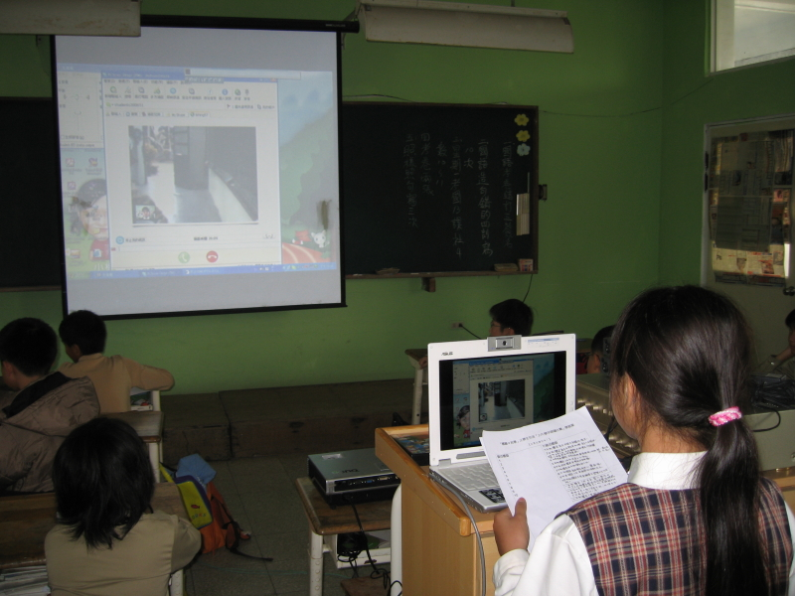
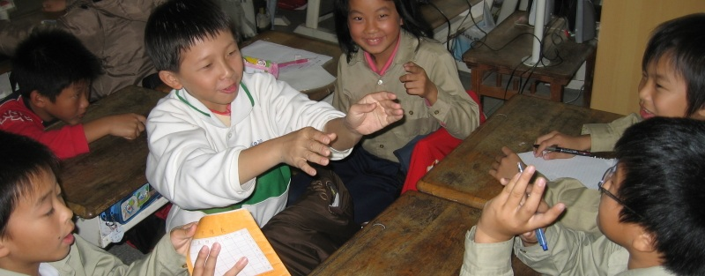
2.班級教學上的應用篇用
學生整合性活動 課程應用資訊融入教學現況概述
跨校視訊、辯論比賽

Slide 23
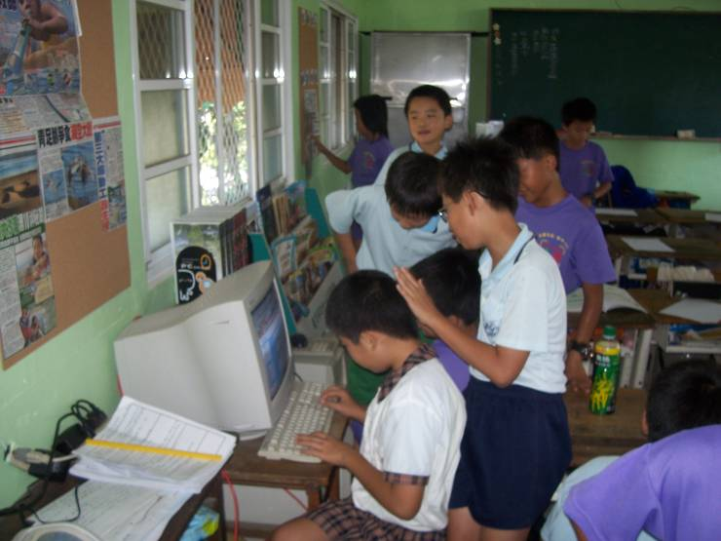
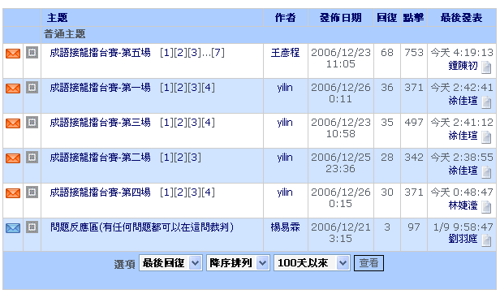
2.班級教學上的應用篇用
網路PK賽
國際
成語接龍

Slide 24
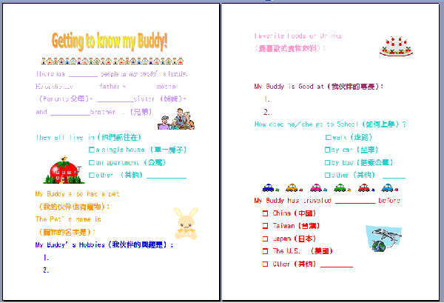
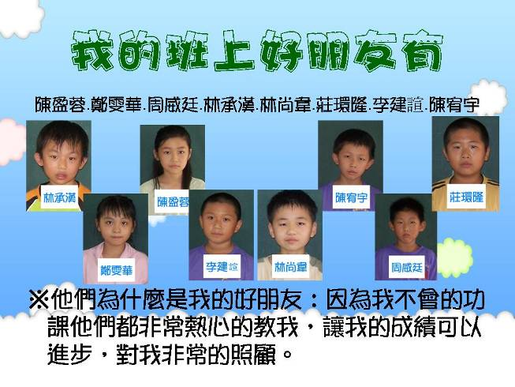
2.班級教學上的應用篇用
跨國交流
賀卡製作
自我介紹
吉祥話活動

Slide 25
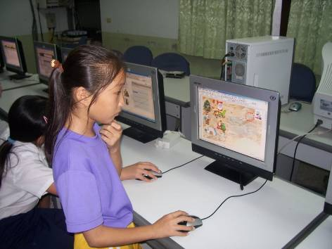
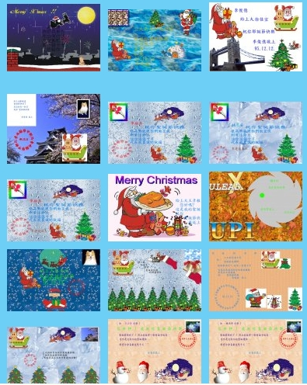
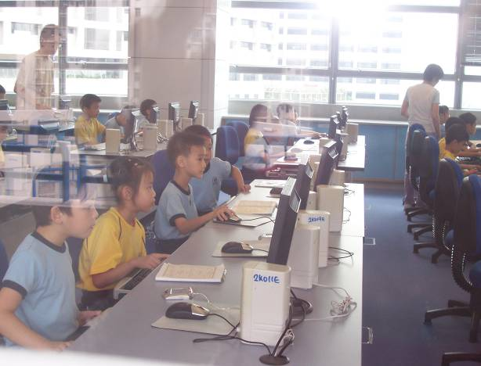
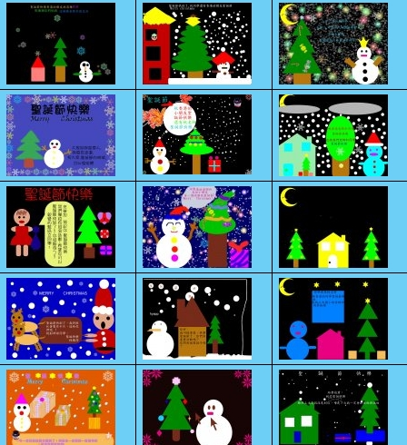
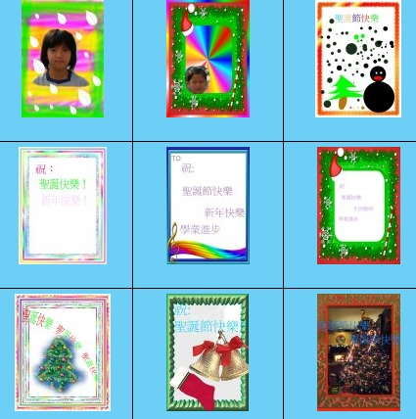
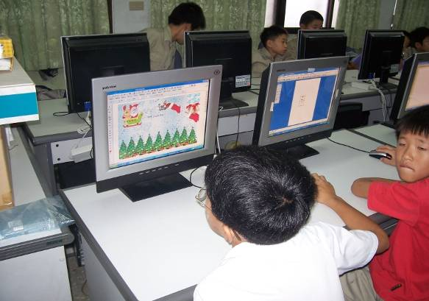
2.班級教學上的應用篇用
上大國小
粉嶺公立學校
國際交流卡片製作競賽
學甲國小

Slide 26
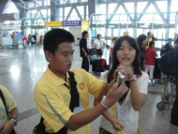
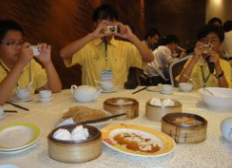
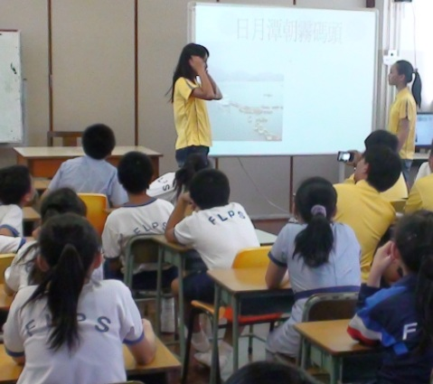
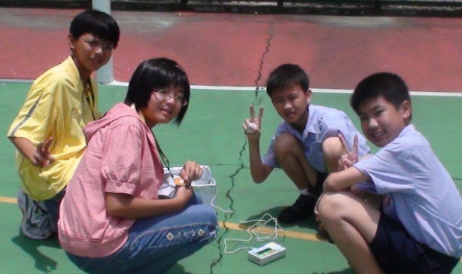
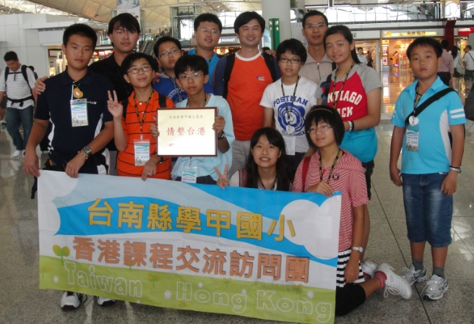
2.班級教學上的應用篇用
香港交流課程訪問團

Slide 27
2.班級教學上的應用篇用
教學活動個案分享
愛的製造機

Slide 28
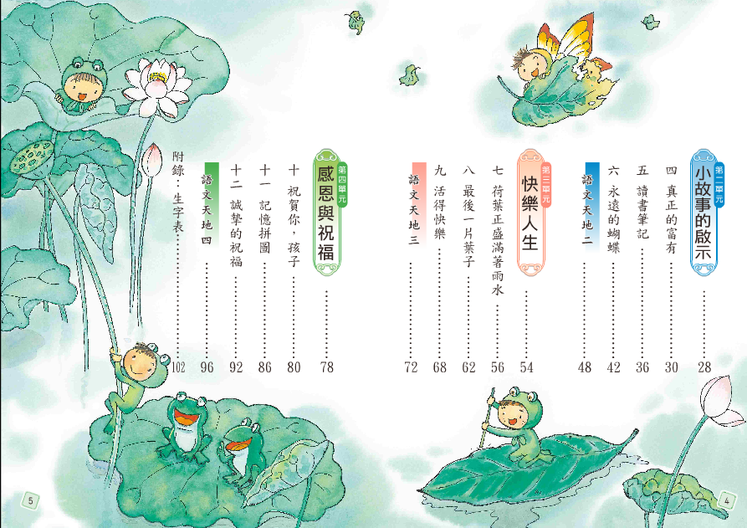
2.班級教學上的應用篇用

Slide 29
2.班級教學上的應用篇用
社區
語文領域課程
家人
老師
感恩
自己
母親節系列活動
祝福
語文、藝文、資訊、綜合
同學
畢業系列活動

Slide 30
2.班級教學上的應用篇用
教學活動個案分享~班級上的教學應用

Slide 31
2.班級教學上的應用篇用
教學活動個案分享~班級上的教學應用

Slide 32
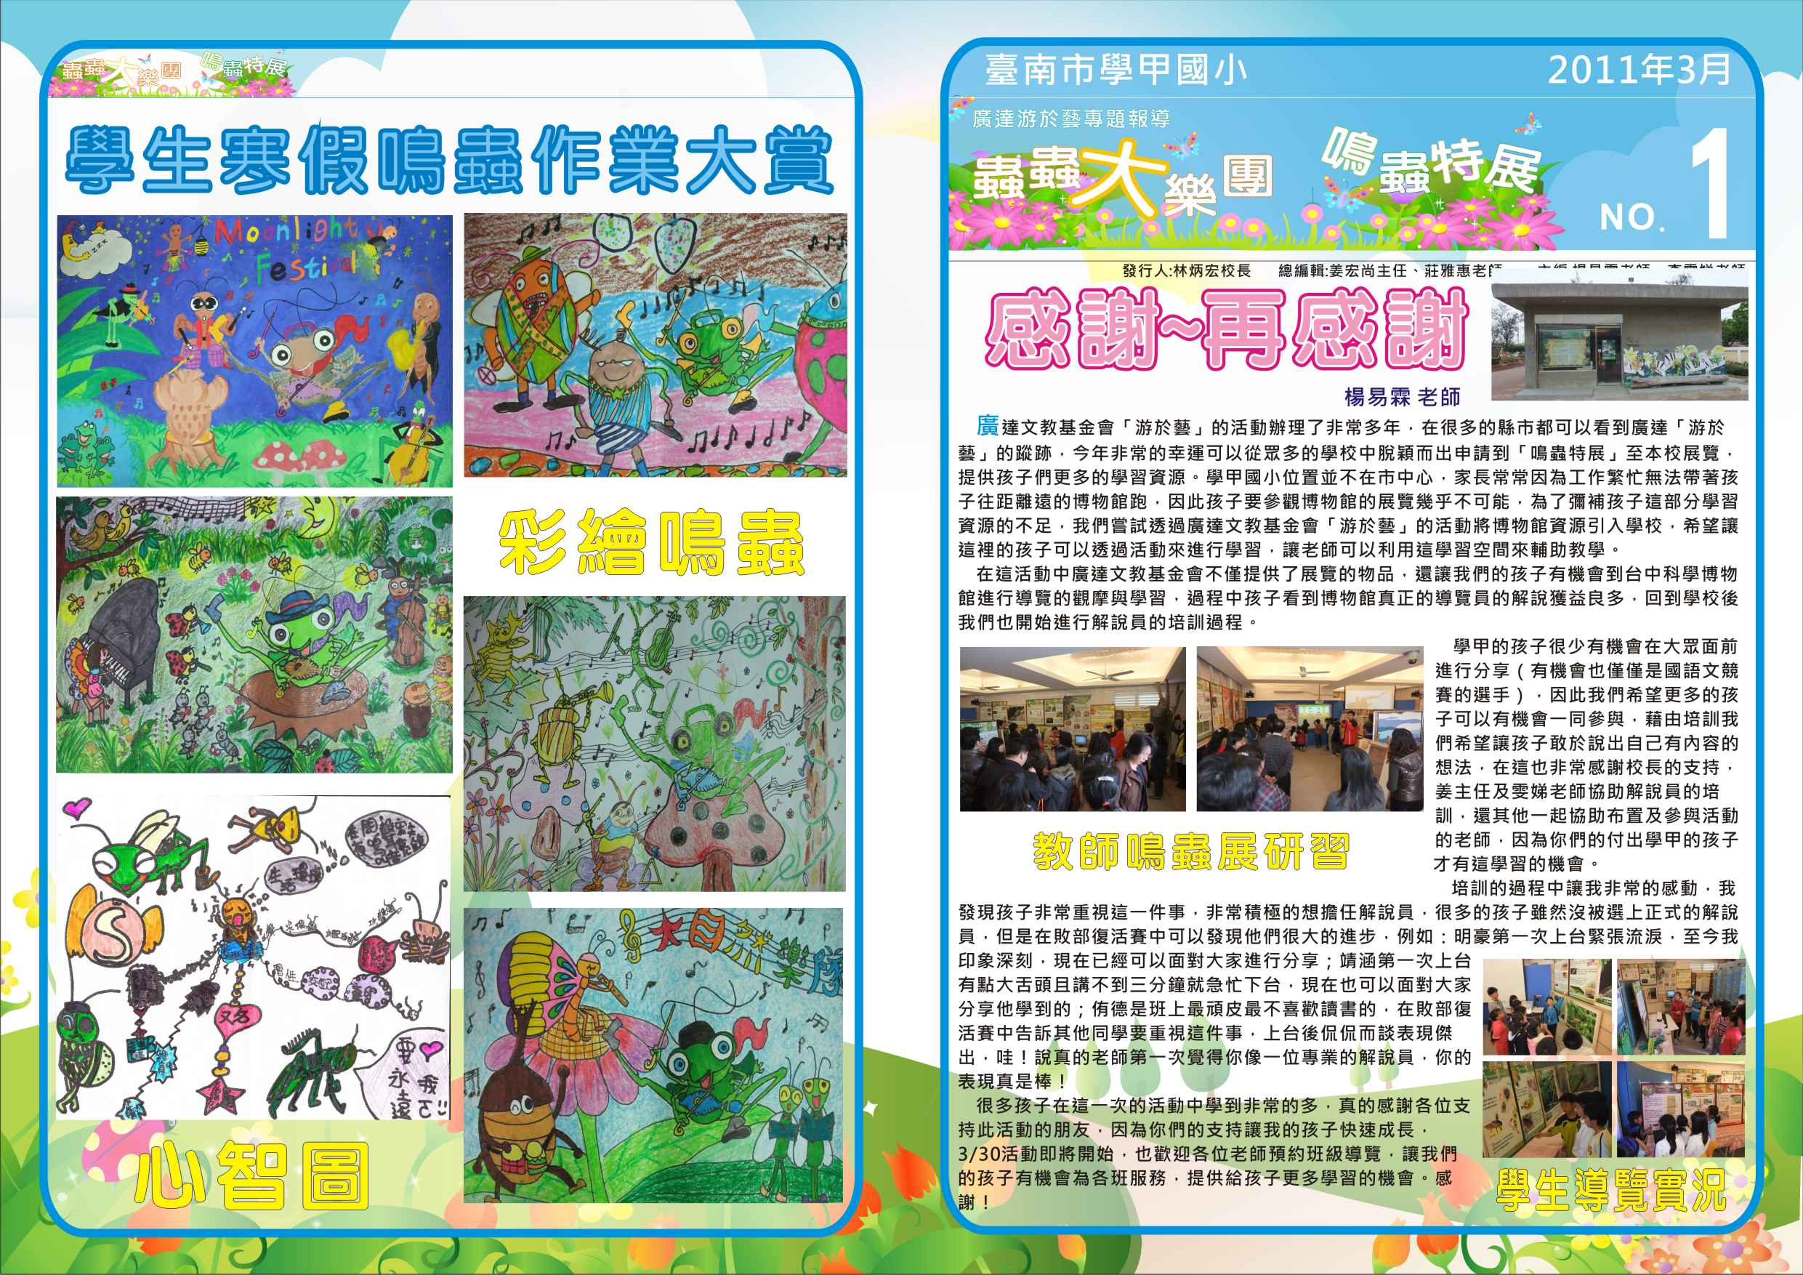
2.班級教學上的應用篇用
鳴蟲展電子書

Slide 33
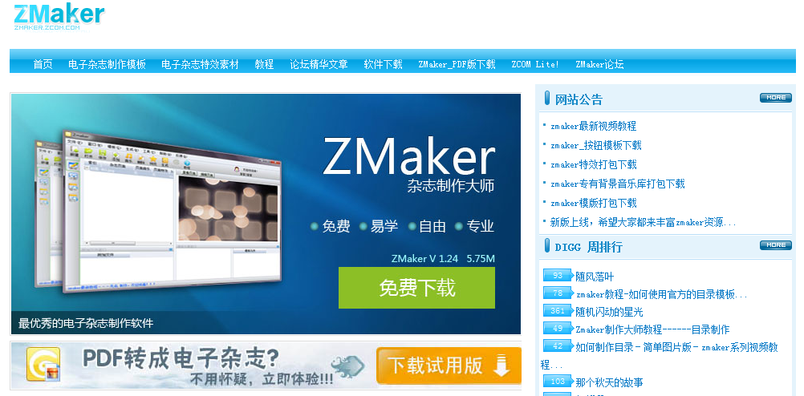
2.班級教學上的應用篇用
Zmaker電子書製作軟體
此軟體適合以製作行銷電子雜誌的專業電子雜誌製作團隊、廣告設計公司、網路行銷公司使用；也適合從事電子雜誌製作的個人和愛好者使用。

Slide 34
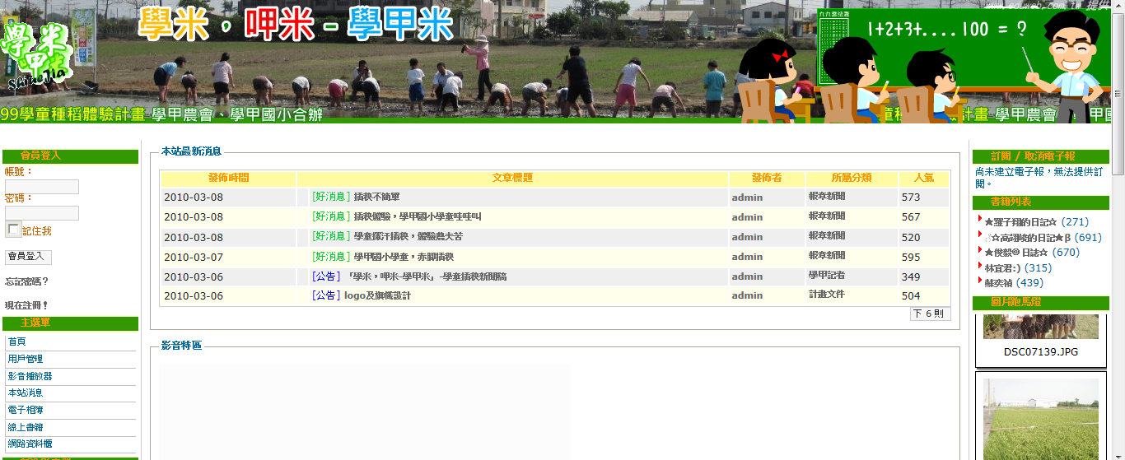
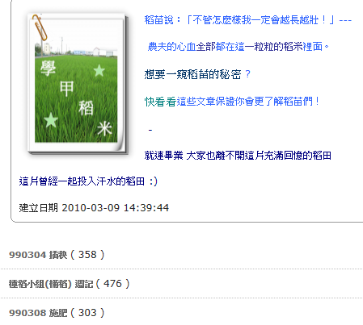
2.班級教學上的應用篇用
種稻電子書
http://163.26.161.2/~rich/

Slide 35
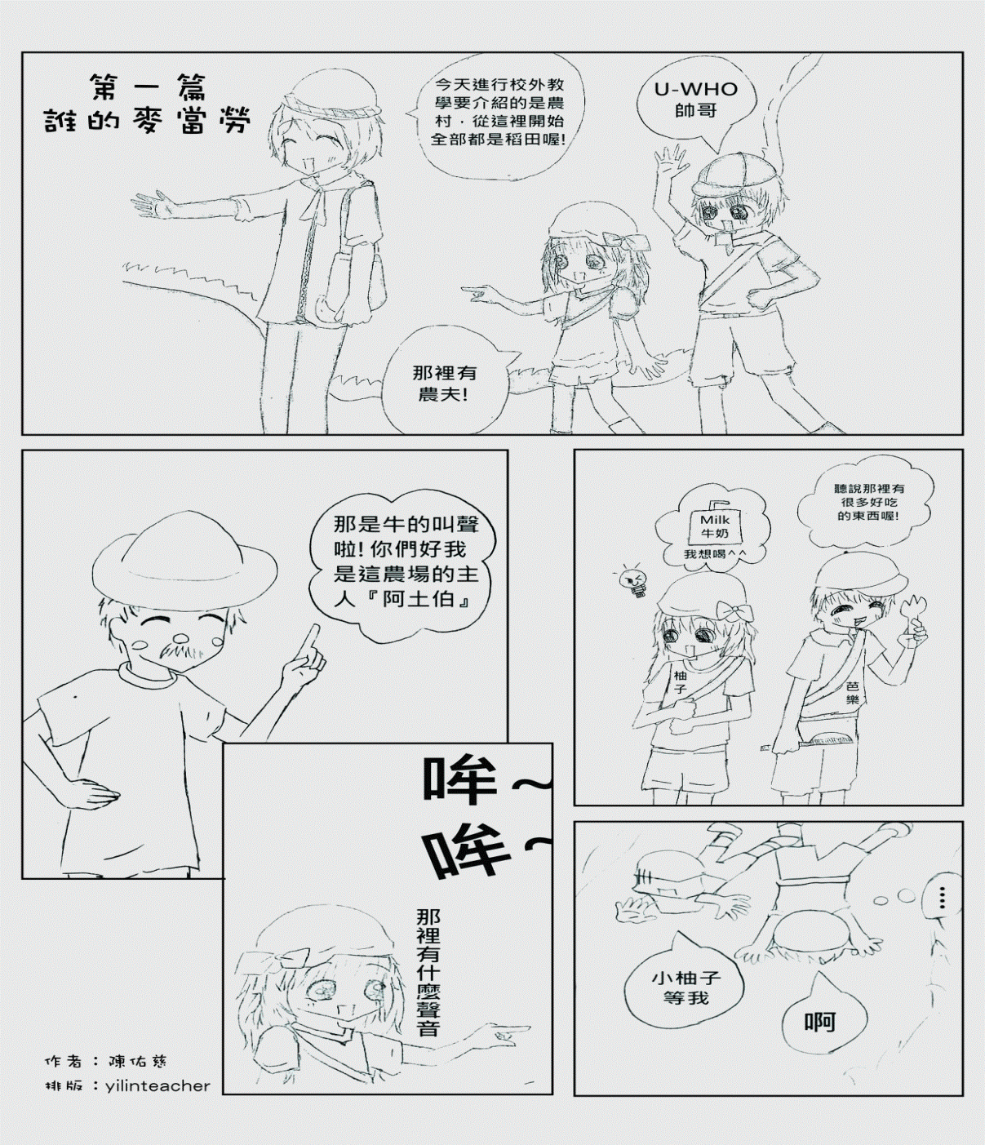
2.班級教學上的應用篇用
幫孩子完成夢想是老師最快樂的一件事
種稻影紀錄片
軟體也可以教學生使用在創作上。

Slide 36
資訊科技-可搭配的硬體介紹
2.班級教學上的應用篇用
電子白板
1991年互動式電子白板的問世，引起了各界人士的轟動。
老師教學的重要利器，可以減少授課時間。

Slide 37
2.班級教學上的應用篇用
http://163.26.100.4/www2012smart/

Slide 38
2.班級教學上的應用篇用
SMART Notebook 11

Slide 39
資訊科技-可搭配的硬體介紹
2.班級教學上的應用篇用
電子白板融入教學
組別 | 人數 | 平均數 | 標準差 | t值
IWB 融入教學 （實驗組） | 25 | 89.44 | 9.67 | .236
傳統講述法教學 （對照組） | 26 | 90.00 | 7.11
前測
兩班成績差不多
組別 | 人數 | 平均數 | 標準差 | t值
IWB 融入教學 （實驗組） | 25 | 92.20 | 8.04 | 2.05*
傳統講述法教學 （對照組） | 26 | 87.50 | 8.27
後測
差5分
學習保留
組別 | 人數 | 平均數 | 標準差 | t值
IWB 融入教學 （實驗組） | 25 | 89.60 | 11.4 | 44.515＊
傳統講述法教學 （對照組） | 26 | 80.76 | 16.5
差9分

Slide 40
2.班級教學上的應用篇用
實物提示機
統計圖表的教學

Slide 41
行政規劃應用篇
1.智慧教室策略聯盟
2.電子刊物的應用
3.班級網站的應用
4.課程開發及協作平台的應用
5.成果建置的應用
6.主題週
7.其他

Slide 42
1.智慧教室策略聯盟

Slide 43
1.智慧教室策略聯盟
http://163.26.100.4/~view/htdocs/

Slide 44
2.電子刊物的應用
樹林兒童電子報
教學電子報第2期
教學電子報第1期

Slide 45
2.電子刊物的應用
CorelDraw

Slide 46
3.班級網站的應用
樹林國小 101學年度班級網頁
一甲導師 | 李重陽
二甲導師 | 何筠潔
三甲導師 | 楊毓娟
四甲導師 | 葉俊利
五甲導師 | 石添勝
六甲導師 | 楊子毅
自然科任 | 鄭曉昀
教導主任 | 楊易霖
校長 | 郭耿舜

Slide 47
3.班級網站的應用

Slide 48
4.課程開發及協作平台的應用
WebQuest 探究學習活動
教師社群、課程發展
我是能源小尖兵
樹林校史調查員

Slide 49
5.成果建置的應用
Google 協作平台是什麼？
「Google 協作平台」是一種線上應用程式，有了它，建立團隊網站就像編輯文件一樣簡單。 透過「Google 協作平台」，人們可以很快地將各種資訊彙整一處並輕鬆共用(包括影片、日曆、簡報、附件和文字)，以便與小型團隊、整個組織或世上所有人一同檢視或編輯。
台灣母語日網站
樹林資訊教育成果

Slide 50
5.成果建置的應用

Slide 51
6.主題週
在地資源的引進，建立校園博物館

Slide 52
6.主題週
101年主題週
100年主題週

Slide 53
7.其他
資訊科技-軟體篇(影印篇)
FinePrint 是Windows印表機裝置,控制FinePrint節省墨水,紙張和時間以提升列印輸出.以下列出幾項重點功能:
列印預覽: 帶有編輯能力的全面列印預覽。簡單的新增空頁，刪除頁面和重排列印工作。 節省墨水: 提供選項把彩色文字轉換為黑白，並略過圖片列印。
多頁列印在一張紙上: 在一張紙上列印 2, 4 或 8 頁。 文件保存: 把頁面或任務保存為 TIFF、JPEG、BMP、文字和FP 格式。
支持雙面列印: 支持使用所有的文件和列印機來製作小冊子和雙面列印。把所有文件列印到小冊子中，更容易讀取和攜帶，雙面列印讓紙張減少了一半，減少了旅行的重量。
http://www.ahasoft.com.tw/FinePrint/

Slide 54
7.其他
資訊科技-軟體篇(影印篇)

Slide 55
資訊科技 是輔助教學的工具 如何取用有待教師的專業判斷 教學團隊很重要，有團隊老師才會成長 希望大家都能找到 幫助孩子學習的方法
~結語~
TEACHER的夢想王國
yilinteacher@yahoo.com.tw

